Slide 1
ÔN TẬP GIỮA KÌ I
Chương I. Ứng dụng đạo hàm để khảo sát và vẽ đồ thị hàm số
Môn Toán – Lớp 12 (Kết nối tri thức với cuộc sống)
Tiết 25 theo PPCT · Năm học 2026 – 2027
Trường THPT – Tổ Toán

Slide 2
CẤU TRÚC ĐỀ KIỂM TRA GIỮA KÌ I
Thời gian 90 phút; phạm vi Bài 1 – Bài 5 và Bài tập cuối chương I
Phần I: 12 câu nhiều lựa chọn – 3 điểm (0,25 điểm/câu)
Phần II: 4 câu đúng – sai – 4 điểm (0,25 điểm/ý)
Phần III: 6 câu trả lời ngắn – 3 điểm (0,5 điểm/câu)
Toán 12 · Ôn tập giữa kì I 2

Slide 3
KHỞI ĐỘNG: ĐÚNG HAY SAI?
ĐỀ BÀI
Nếu $f^{′}(x_{0})=0$ thì $x_{0}$ là điểm cực trị của hàm số.
Hàm số liên tục trên đoạn $\left[a;b\right]$ luôn có giá trị lớn nhất và giá trị nhỏ nhất trên đoạn đó.
Nếu $\lim_{x→x_{0}}f(x)$ là một số thực thì đường thẳng $x=x_{0}$ không là tiệm cận đứng của đồ thị hàm số.
Toán 12 · Ôn tập giữa kì I 3
Notes:
Trước đó mời 1 nhóm trình chiếu sơ đồ tư duy số Chương I.

Slide 4
KHỞI ĐỘNG (TIẾP)
ĐỀ BÀI
Đồ thị hàm số bậc ba luôn có tâm đối xứng.
Gợi mở: Giơ thẻ Đ/S; khẳng định sai cần một phản ví dụ
Toán 12 · Ôn tập giữa kì I 4
Notes:
Trước đó mời 1 nhóm trình chiếu sơ đồ tư duy số Chương I.

Slide 5
KHỞI ĐỘNG: ĐÚNG HAY SAI?
LỜI GIẢI
Sai: $y=x^{3}$ có $y^{′}(0)=0$ nhưng $x=0$ không là điểm cực trị
Đúng: hàm số liên tục trên đoạn luôn có GTLN, GTNN
Đúng: giới hạn hữu hạn thì không có tiệm cận đứng
Đúng: tâm đối xứng có hoành độ là nghiệm của $y^{″}=0$
Toán 12 · Ôn tập giữa kì I 5
Notes:
Trước đó mời 1 nhóm trình chiếu sơ đồ tư duy số Chương I.

Slide 6
PHẦN I – NHIỀU PHƯƠNG ÁN LỰA CHỌN
Hoạt động 2 (12 phút)

Slide 7
CÂU 1
ĐỀ BÀI
Câu 1 (Bài 1 – Biết). Hàm số $y=x^{3}−3x^{2}$ nghịch biến trên khoảng nào dưới đây?
A. $\left(− ∞ ;0\right)$. B. $\left(0;2\right)$. C. $\left(2;+∞\right)$. D. $\left(−2;0\right)$.
Gợi mở: Xét dấu $y^{′}$
Toán 12 · Ôn tập giữa kì I 7

Slide 8
CÂU 1
LỜI GIẢI
$y^{′}=3x^{2}−6x=3x(x−2)$
$y^{′}<0⇔0<x<2$
Chọn B
Toán 12 · Ôn tập giữa kì I 8

Slide 9
CÂU 2
ĐỀ BÀI
Câu 2 (Bài 1 – Biết). Điểm cực đại của hàm số $y=x^{3}−3x+2$ là
A. $x=4$. B. $x=1$. C. $x=−1$. D. $x=0$.
Gợi mở: Điểm cực đại là giá trị $x$, không phải giá trị $y$
Toán 12 · Ôn tập giữa kì I 9

Slide 10
CÂU 2
LỜI GIẢI
$y^{′}=3x^{2}−3=0⇔x=±1$
$y^{″}=6x$, $y^{″}(−1)=−6<0$ ⇒ $x=−1$ là điểm cực đại
$y_{CĐ}=y(−1)=4$ (phương án $x=4$ là nhiễu)
Chọn C
Toán 12 · Ôn tập giữa kì I 10

Slide 11
CÂU 3
ĐỀ BÀI
Câu 3 (Bài 2 – Biết). Giá trị nhỏ nhất của hàm số $y=x^{4}−2x^{2}+3$ trên đoạn $\left[0;2\right]$ là
A. $2$. B. $3$. C. $11$. D. $1$.
Gợi mở: So sánh giá trị tại điểm tới hạn và hai đầu mút
Toán 12 · Ôn tập giữa kì I 11

Slide 12
CÂU 3
LỜI GIẢI
$y^{′}=4x^{3}−4x=4x(x−1)(x+1)$; trên $\left[0;2\right]$: $x=0$, $x=1$
$y(0)=3$, $y(1)=2$, $y(2)=11$
$miny=2$ – Chọn A
Toán 12 · Ôn tập giữa kì I 12

Slide 13
CÂU 4
ĐỀ BÀI
Câu 4 (Bài 3 – Biết). Tiệm cận đứng của đồ thị hàm số $y=\frac{2x+1}{x−3}$ là đường thẳng
A. $y=3$. B. $y=2$. C. $x=−\frac{1}{2}$. D. $x=3$.
Gợi mở: Tìm $x_{0}$ để $\lim_{x→x_{0}}y=±∞$
Toán 12 · Ôn tập giữa kì I 13

Slide 14
CÂU 4
LỜI GIẢI
$\lim_{x→3^{+}}\frac{2x+1}{x−3}=+∞$, $\lim_{x→3^{−}}\frac{2x+1}{x−3}=−∞$
Tiệm cận đứng $x=3$ – Chọn D
Toán 12 · Ôn tập giữa kì I 14

Slide 15
CÂU 5
ĐỀ BÀI
Câu 5 (Bài 3 – Hiểu). Đồ thị hàm số $y=\frac{x+1}{x^{2}−1}$ có bao nhiêu đường tiệm cận (đứng và ngang)?
A. $3$. B. $2$. C. $1$. D. $4$.
Gợi mở: Rút gọn phân thức trước khi kết luận
Toán 12 · Ôn tập giữa kì I 15

Slide 16
CÂU 5
LỜI GIẢI
Với $x≠−1$: $y=\frac{x+1}{\left(x−1)(x+1\right)}=\frac{1}{x−1}$
$\lim_{x→−1}y=−\frac{1}{2}$ hữu hạn ⇒ $x=−1$ không là tiệm cận đứng
Tiệm cận đứng $x=1$; tiệm cận ngang $y=0$
2 đường tiệm cận – Chọn B
Toán 12 · Ôn tập giữa kì I 16

Slide 17
CÂU 6
ĐỀ BÀI
Câu 6 (Bài 4 – Biết). Đồ thị hàm số $y=\frac{x−1}{x+1}$ cắt trục tung tại điểm
A. $\left(0;−1\right)$. B. $\left(1;0\right)$. C. $\left(0;1\right)$. D. $\left(−1;0\right)$.
Gợi mở: Giao với trục tung: cho $x=0$
Toán 12 · Ôn tập giữa kì I 17

Slide 18
CÂU 6
LỜI GIẢI
$x=0⇒y=\frac{0−1}{0+1}=−1$
Chọn A
Toán 12 · Ôn tập giữa kì I 18

Slide 19
CÂU 7
ĐỀ BÀI
Câu 7 (Bài 4 – Hiểu). Tâm đối xứng của đồ thị hàm số $y=x^{3}−3x^{2}+2$ là điểm
A. $I(2;−2)$. B. $I(0;2)$. C. $I(1;0)$. D. $I(1;2)$.
Gợi mở: Hoành độ tâm đối xứng là nghiệm của $y^{″}=0$
Toán 12 · Ôn tập giữa kì I 19

Slide 20
CÂU 7
LỜI GIẢI
$y^{′}=3x^{2}−6x$, $y^{″}=6x−6=0⇔x=1$
$y(1)=1−3+2=0$
Chọn C
Toán 12 · Ôn tập giữa kì I 20

Slide 21
CÂU 8
ĐỀ BÀI
Câu 8 (Bài 5 – Hiểu). Một chất điểm chuyển động theo phương trình $s(t)=t^{3}−6t^{2}+9t$ ($s$ tính bằng mét, $t$ tính bằng giây). Vận tốc của chất điểm tại thời điểm $t=2$ là
A. $3$ m/s. B. $2$ m/s. C. $9$ m/s. D. $−3$ m/s.
Gợi mở: Vận tốc là đạo hàm của quãng đường
Toán 12 · Ôn tập giữa kì I 21

Slide 22
CÂU 8
LỜI GIẢI
$v(t)=s^{′}(t)=3t^{2}−12t+9$
$v(2)=12−24+9=−3$ (m/s): chất điểm đang chuyển động ngược chiều dương
Chọn D
Toán 12 · Ôn tập giữa kì I 22

Slide 23
PHẦN II – ĐÚNG SAI
Hoạt động 3 (8 phút)

Slide 24
CÂU 9
ĐỀ BÀI
Cho hàm số $y=f(x)=−x^{3}+3x^{2}+1$. Xét tính đúng, sai của các khẳng định sau:
a) $f^{′}(x)=−3x^{2}+6x$.
b) Hàm số đồng biến trên khoảng $\left(0;2\right)$.
c) Giá trị cực đại của hàm số bằng $3$.
d) Giá trị nhỏ nhất của hàm số trên đoạn $\left[ − 1;3\right]$ bằng $1$.
Gợi mở: Lập bảng biến thiên; nhớ tính giá trị tại hai đầu mút
Toán 12 · Ôn tập giữa kì I 24

Slide 25
CÂU 9
LỜI GIẢI
a) Đúng: $f^{′}(x)=−3x^{2}+6x$
b) Đúng: $f^{′}(x)=−3x(x−2)>0⇔0<x<2$
c) Sai: $y_{CĐ}=f(2)=5$ ($f(0)=1$ là giá trị cực tiểu)
d) Đúng: $f(−1)=5$, $f(0)=1$, $f(2)=5$, $f(3)=1$
Toán 12 · Ôn tập giữa kì I 25

Slide 26
PHẦN III – TRẢ LỜI NGẮN
Hoạt động 4: Tiếp sức (13 phút)

Slide 27
CÂU 10
ĐỀ BÀI
Đồ thị hàm số $y=\frac{2x^{2}+3x−1}{x+2}$ có tiệm cận xiên $y=ax+b$. Tính $a+b$.
Gợi mở: Chia đa thức tử cho mẫu
Toán 12 · Ôn tập giữa kì I 27

Slide 28
CÂU 10
LỜI GIẢI
$2x^{2}+3x−1=(x+2)(2x−1)+1$
$y=2x−1+\frac{1}{x+2}$ ⇒ tiệm cận xiên $y=2x−1$
$a+b=2+(−1)=1$
Toán 12 · Ôn tập giữa kì I 28

Slide 29
CÂU 11
ĐỀ BÀI
Tìm giá trị lớn nhất của hàm số $y=−x^{3}+3x+1$ trên đoạn $\left[0;2\right]$.
Gợi mở: Điểm tới hạn trong $\left[0;2\right]$
Toán 12 · Ôn tập giữa kì I 29

Slide 30
CÂU 11
LỜI GIẢI
$y^{′}=−3x^{2}+3=0⇔x=±1$; trên $\left[0;2\right]$ lấy $x=1$
$y(0)=1$, $y(1)=3$, $y(2)=−1$
Đáp số: 3
Toán 12 · Ôn tập giữa kì I 30

Slide 31
CÂU 12: RÀO VƯỜN RAU
ĐỀ BÀI
Bác An có $60$ m lưới để rào một mảnh vườn hình chữ nhật trồng rau, một cạnh dựa vào bức tường có sẵn (không phải rào). Diện tích lớn nhất của mảnh vườn là bao nhiêu mét vuông?
Gợi mở: Chỉ rào ba cạnh; đặt cạnh vuông góc với tường là $x$
Toán 12 · Ôn tập giữa kì I 31

Slide 32
CÂU 12: RÀO VƯỜN RAU
LỜI GIẢI
Cạnh vuông góc với tường $x$ (m), cạnh song song $60−2x$, $0<x<30$
$S(x)=x(60−2x)$; $S^{′}(x)=60−4x=0⇔x=15$
$S$ đồng biến trên $\left(0;15\right)$, nghịch biến trên $\left(15;30\right)$; $S(15)=15·30$
Đáp số: 450
Toán 12 · Ôn tập giữa kì I 32

Slide 33
CÂU 13
ĐỀ BÀI
Có bao nhiêu giá trị nguyên của tham số $m$ thuộc đoạn $\left[ − 10;10\right]$ để hàm số $y=x^{3}−3x^{2}+mx$ đồng biến trên $ℝ$?
Gợi mở: Đồng biến trên $ℝ$ ⇔ $y^{′}≥0$ với mọi $x$
Toán 12 · Ôn tập giữa kì I 33

Slide 34
CÂU 13
LỜI GIẢI
$y^{′}=3x^{2}−6x+m≥0$ với mọi $x$ ⇔ $Δ^{′}=9−3m≤0$ ⇔ $m≥3$
$m$ nguyên thuộc $\left[−10;10\right]$: $m∈\{3;4;…;10\}$
Đáp số: 8
Toán 12 · Ôn tập giữa kì I 34

Slide 35
ÔN LUYỆN Ở NHÀ
VỀ NHÀ
Làm đề Ôn luyện kiểm tra giữa kì I – Toán 12 (đủ 3 phần, có chấm điểm):
trangtu66.github.io/Taode_thi_online/kt_toan12_gki.html
HS chưa vững làm thêm đề Ôn tập Chương I:
trangtu66.github.io/Taode_thi_online/oc_toan12_chuong1.html
Toán 12 · Ôn tập giữa kì I 35

Slide 36
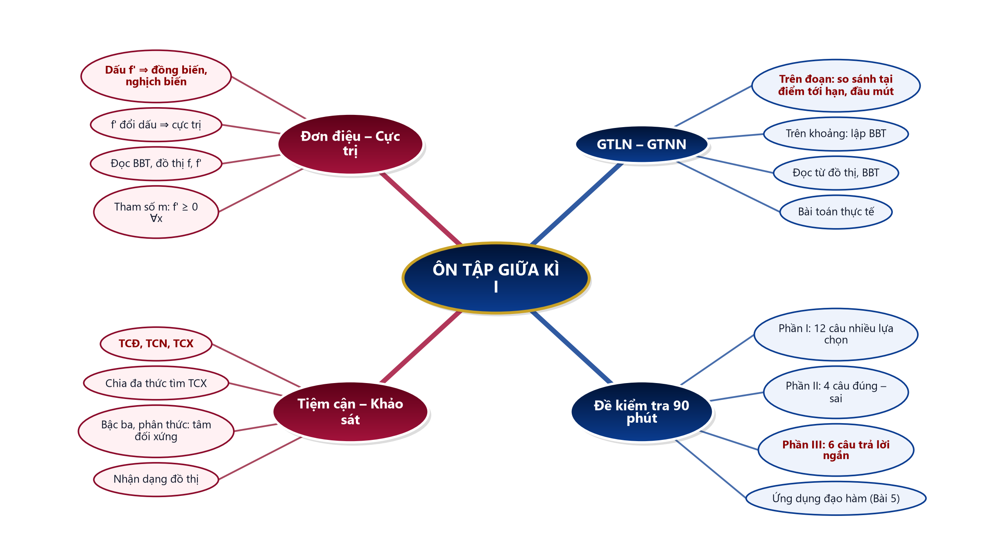
SƠ ĐỒ TƯ DUY ÔN TẬP
Nêu nội dung từng nhánh
Toán 12 · Ôn tập giữa kì I 36

Slide 37
CHUẨN BỊ KIỂM TRA GIỮA KÌ I
Kiểm tra giữa kì I (T26, T27 – 90 phút)
Ôn theo sơ đồ tư duy và phiếu luyện tập
Mang máy tính cầm tay, thước kẻ, bút chì
Toán 12 · Ôn tập giữa kì I 37

Slide 38

BÀI TẬP CỦA BẠN
Quét mã QR bằng điện thoại
Nhập họ tên và lớp
7 câu – làm trong 7 phút
Nộp bài, xem lời giải
trangtu66.github.io/Taode_thi_online/cc_ontapgk1_t12.html
Toán 12 · Ôn tập giữa kì I 38

